Slide 1
Universidad Autónoma del Estado de México
Plantel Nezahualcóyotl de la Escuela Preparatoria
Asignatura: Estadística
Nivel Medio Superior (5o. Semestre)
CBU 2009
Módulo III: Medidas de Dispersión
Créditos: 4
Autor: M. en DAES. Adriana Muñoz Flores
Noviembre 2016

Slide 2
Medidas de Dispersión
Según Spiegel y otros (2001) La dispersión o variación de los datos es el grado en que los datos numéricos tienden a esparcirse alrededor de un valor promedio.

Slide 3
Según Contreras (2004):
Medidas de dispersión o también llamadas medidas de variación, indican que tan alejados o dispersos se encuentran los datos, con respecto a sí mismos o con respecto a la media del conjunto de datos.

Slide 4
Rango
Es la medida de dispersión más simple y se obtiene a través de la diferencia entre el valor máximo y el valor mínimo del conjunto de datos.
Desviación Media
La desviación media de un conjunto de datos, es el promedio de los valores absolutos de la desviación de cada dato con respecto a la media. Indica en promedio el número de unidades en que los datos se encuentran alejados de la media.

Slide 5
Varianza
En un conjunto de datos la Varianza se define como el promedio de los cuadrados de las desviaciones de los datos con respecto a la media.
Desviación Estándar o Típica
La desviación estándar de un conjunto de datos se define como la raíz cuadrada de la varianza. Tiene las mismas unidades que los datos originales y su valor indica la forma en que están distribuidos los datos con respecto a la media.

Slide 6
Coeficiente de Variación
El coeficiente de variación, también llamado coeficiente de dispersión, es una medida de variación relativa que no depende de las unidades de los datos de la población o muestra, ni del tamaño de los datos, por lo regular se presenta en forma de porcentaje.
Sesgo
El sesgo es el grado de asimetría de una distribución de frecuencias

Slide 7
Datos no agrupados
Cuadro de Calificaciones de Limas González José Guadalupe.
Determina la desviación media; interpretación de desviación media, varianza, desviación estándar y coeficiente de variación del resultado para las calificaciones obtenidas del primer parcial.

Slide 8
Materias | Calificación
Métodos y recursos para la investigación | 6.9
Apreciación del arte | 9.1
Inglés | 7.4
Cultura ambiental | 8.4
Formación ciudadana | 6.3
Estadística | 6.0
Toma de decisiones | 8.1
Temas selectos de matemáticas | 7.1
SUMA | 59.3

Slide 9
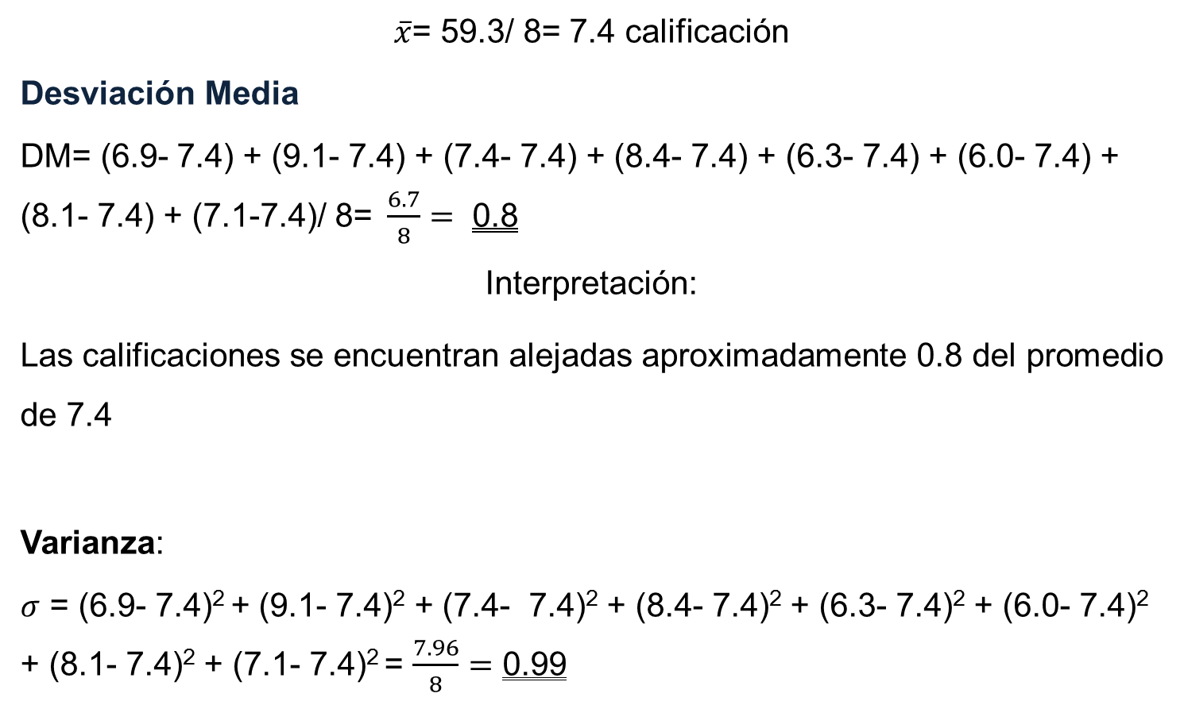
$\overline{x}$= 59.3/ 8= 7.4 calificación
Desviación Media
DM= (6.9- 7.4) + (9.1- 7.4) + (7.4- 7.4) + (8.4- 7.4) + (6.3- 7.4) + (6.0- 7.4) + (8.1- 7.4) + (7.1-7.4)/ 8=$\frac{6.7}{8}=$ 0.8
Interpretación:
Las calificaciones se encuentran alejadas aproximadamente 0.8 del promedio de 7.4
Varianza:
$σ$ = (6.9- 7.4)² + (9.1- 7.4)² + (7.4- 7.4)² + (8.4- 7.4)² + (6.3- 7.4)² + (6.0- 7.4)² + (8.1- 7.4)² + (7.1- 7.4)² = $\frac{7.96}{8}=$ 0.99

Slide 10
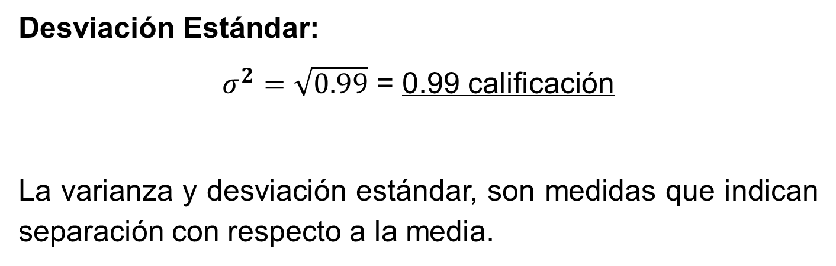
Desviación Estándar:
$σ^{2}=\sqrt{0.99}$ = 0.99 calificación
La varianza y desviación estándar, son medidas que indican separación con respecto a la media.

Slide 11
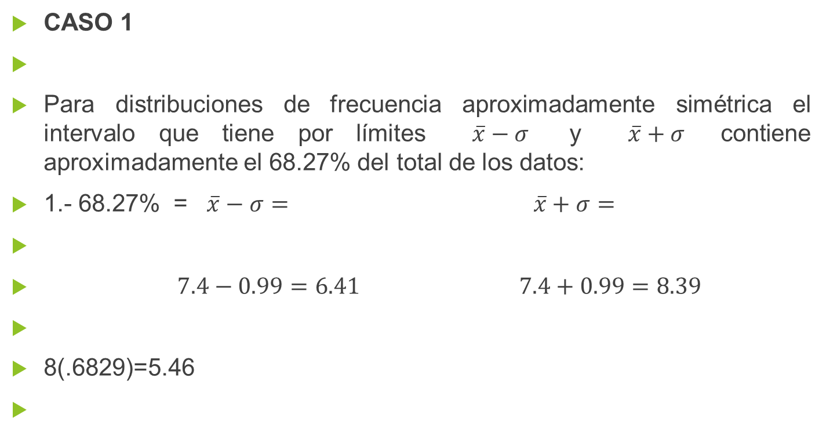
Interpretación desviación estándar
CASO 1
Para distribuciones de frecuencia aproximadamente simétrica el intervalo que tiene por límites $\overline{x}−σ$ y $\overline{x}+σ$ contiene aproximadamente el 68.27% del total de los datos:
1.- 68.27% = $\overline{x}−σ= \overline{x}+σ=$
$7.4−0.99=6.41$ $7.4+0.99=8.39$
8(.6829)=5.46

Slide 12
1.- ¿Qué intervalo contiene el 68.27% de los datos?
El intervalo entre 6.41 y 8.39 se encuentra el 68.27%
2.- ¿Cuántos datos contienes el 68.27%?
Contiene 5.446 calificaciones

Slide 13
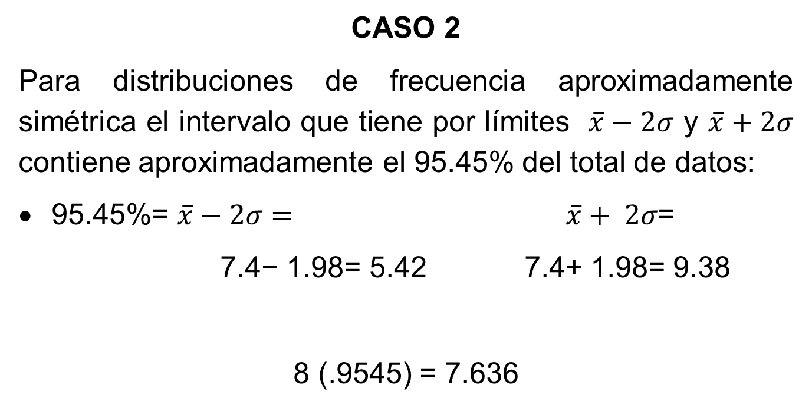
CASO 2
Para distribuciones de frecuencia aproximadamente simétrica el intervalo que tiene por límites $\overline{x}−2σ$ y $\overline{x}+2σ$ contiene aproximadamente el 95.45% del total de datos:
95.45%= $\overline{x}−2σ= \overline{x}+ 2σ$=
7.4− 1.98= 5.42 7.4+ 1.98= 9.38
8 (.9545) = 7.636

Slide 14
1.- ¿Qué intervalo contiene el 95.45% de los datos?
El intervalo entre 5.42 y 9.38 contiene el 95.45% de los datos.
2.- ¿Cuántos datos contiene el 95.45% de los datos?
Contiene 7.636 calificaciones

Slide 15
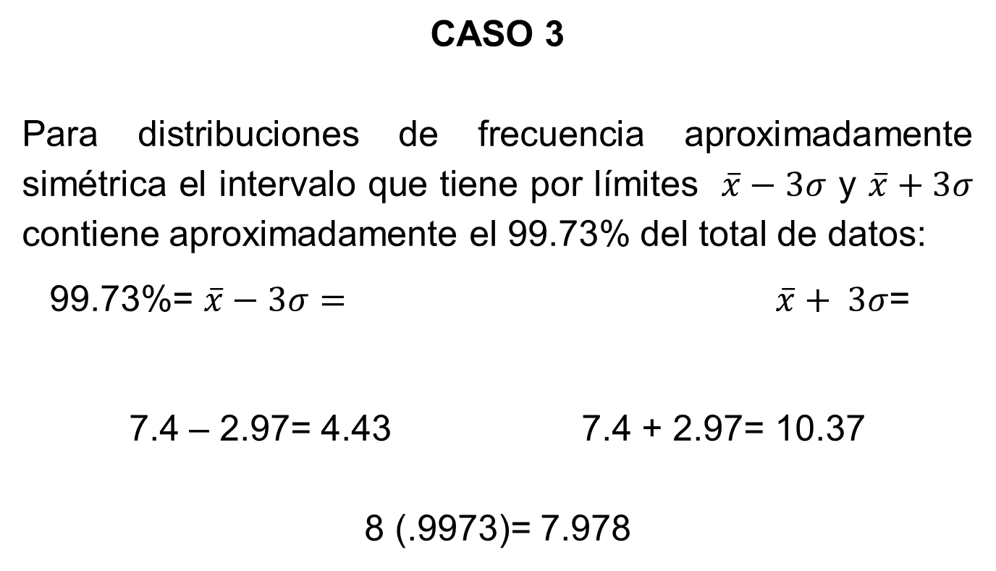
CASO 3
Para distribuciones de frecuencia aproximadamente simétrica el intervalo que tiene por límites $\overline{x}−3σ$ y $\overline{x}+3σ$ contiene aproximadamente el 99.73% del total de datos:
99.73%= $\overline{x}−3σ= \overline{x}+ 3σ$=
7.4 – 2.97= 4.43 7.4 + 2.97= 10.37
8 (.9973)= 7.978

Slide 16
1.- ¿Qué intervalo contiene el 99.73% de los datos?
Entre el intervalo 4.43 y 10.37 se encuentra el 99.73%
2.- ¿Cuántos datos contiene el 99.73% de los datos?
Contiene 7.9784 calificaciones.

Slide 17
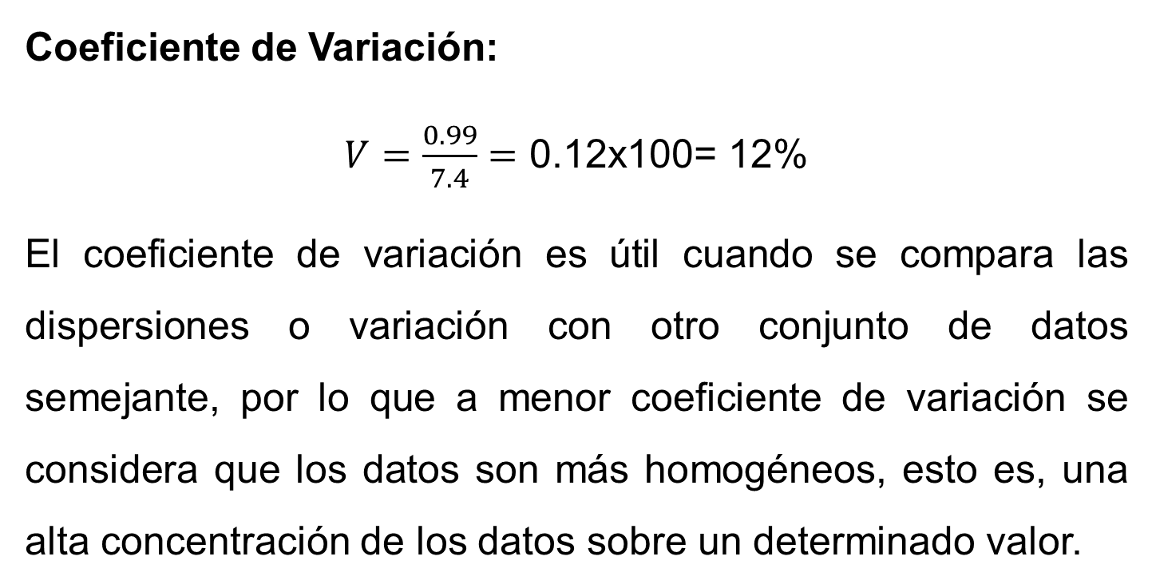
Coeficiente de Variación:
$V=\frac{0.99}{7.4}=$ 0.12x100= 12%
El coeficiente de variación es útil cuando se compara las dispersiones o variación con otro conjunto de datos semejante, por lo que a menor coeficiente de variación se considera que los datos son más homogéneos, esto es, una alta concentración de los datos sobre un determinado valor.

Slide 18
Datos Agrupados
La siguiente tabla muestra el tiempo en minutos que se conectan al día a internet 70 estudiantes del nivel medio superior.
Tabla de Frecuencias

Slide 19
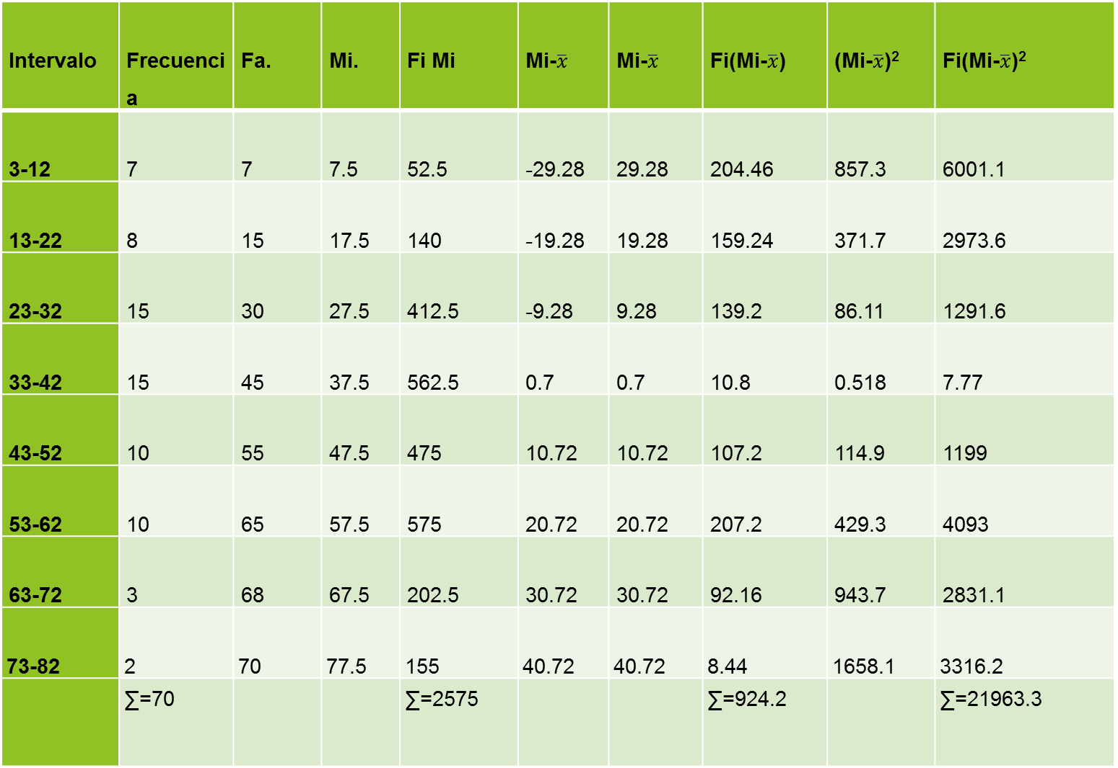
Intervalo | Frecuencia | Fa. | Mi. | Fi Mi | Mi-$\overline{x}$ | Mi-$\overline{x}$ | Fi(Mi-$\overline{x}$) | (Mi-$\overline{x}$)² | Fi(Mi-$\overline{x}$)²
3-12 | 7 | 7 | 7.5 | 52.5 | -29.28 | 29.28 | 204.46 | 857.3 | 6001.1
13-22 | 8 | 15 | 17.5 | 140 | -19.28 | 19.28 | 159.24 | 371.7 | 2973.6
23-32 | 15 | 30 | 27.5 | 412.5 | -9.28 | 9.28 | 139.2 | 86.11 | 1291.6
33-42 | 15 | 45 | 37.5 | 562.5 | 0.7 | 0.7 | 10.8 | 0.518 | 7.77
43-52 | 10 | 55 | 47.5 | 475 | 10.72 | 10.72 | 107.2 | 114.9 | 1199
53-62 | 10 | 65 | 57.5 | 575 | 20.72 | 20.72 | 207.2 | 429.3 | 4093
63-72 | 3 | 68 | 67.5 | 202.5 | 30.72 | 30.72 | 92.16 | 943.7 | 2831.1
73-82 | 2 | 70 | 77.5 | 155 | 40.72 | 40.72 | 8.44 | 1658.1 | 3316.2
 | ∑=70 |  |  | ∑=2575 |  |  | ∑=924.2 |  | ∑=21963.3

Slide 20

$$\overline{x}=\frac{\sum{{f_{i}M}_{i}}}{N}$$
$$\overline{x}=\frac{2575}{70}$$
$$\overline{x}=36.785$$
Desviación Media
$$DM=\frac{∑fi( Mi−\overline{x})}{n}=$$
$$\frac{924.72}{70}=13.20$$
Interpretación: Los datos se encuentran 13.20 minutos en promedio alejados de la media aritmética que es 36.783 minutos.

Slide 21

Varianza
$$σ^{2}=\frac{\sum{fi(Mi−\overline{x}) ^{2}}}{n}$$
$$=\frac{2196.3}{70}=313.76$$
Desviación Estándar
$σ=\sqrt{\frac{\sum{fi(Mi−\overline{x}) ^{2}}}{n}}$
=$\sqrt{313.76}$ = 17.71 minutos

Slide 22
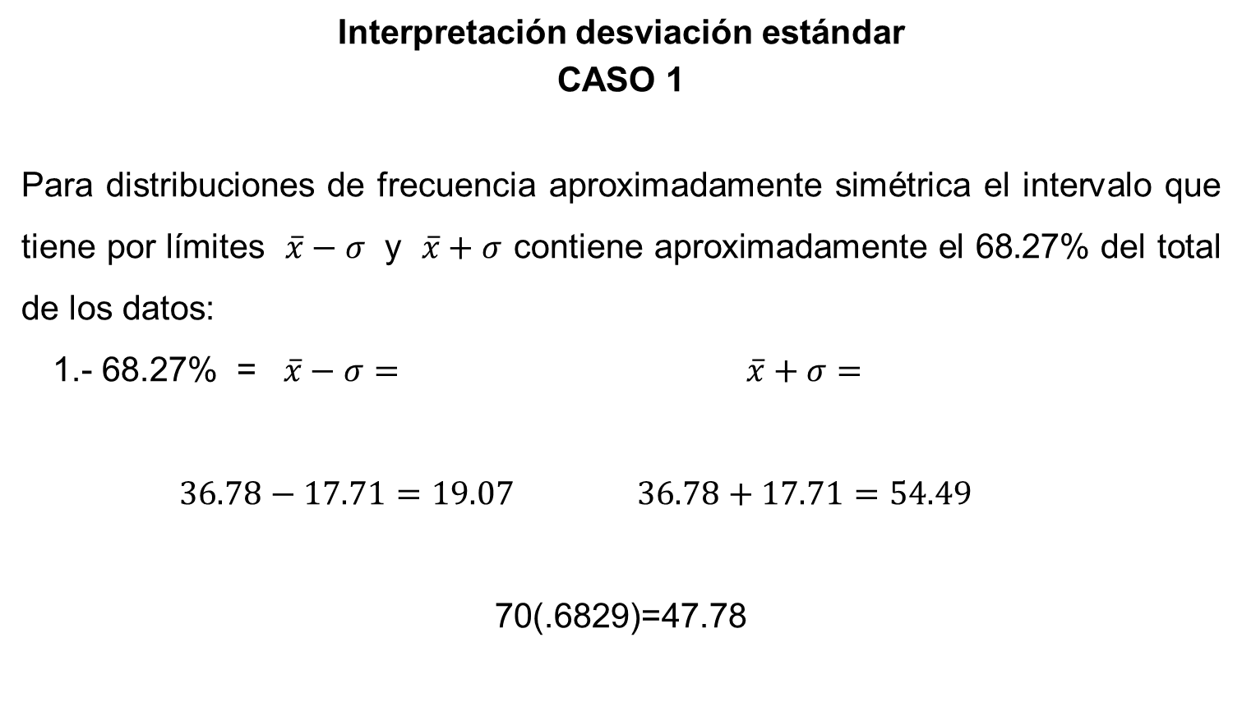
Interpretación desviación estándar
CASO 1
Para distribuciones de frecuencia aproximadamente simétrica el intervalo que tiene por límites $\overline{x}−σ$ y $\overline{x}+σ$ contiene aproximadamente el 68.27% del total de los datos:
1.- 68.27% = $\overline{x}−σ= \overline{x}+σ=$
$36.78−17.71=19.07$ $36.78+17.71=54.49$
70(.6829)=47.78

Slide 23
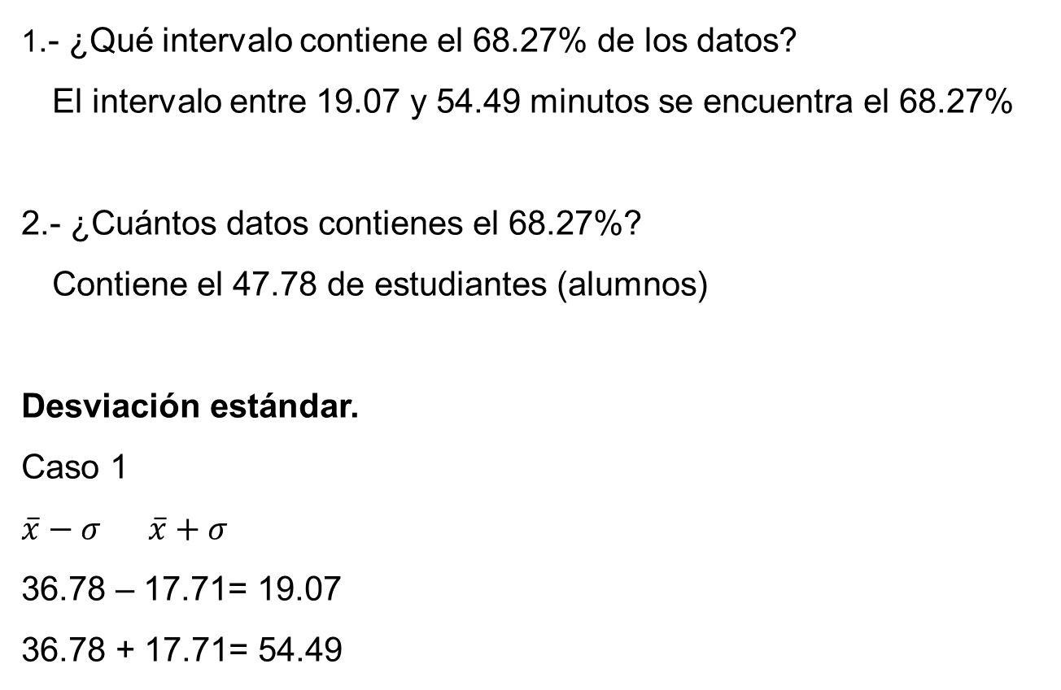
1.- ¿Qué intervalo contiene el 68.27% de los datos?
El intervalo entre 19.07 y 54.49 minutos se encuentra el 68.27%
2.- ¿Cuántos datos contienes el 68.27%?
Contiene el 47.78 de estudiantes (alumnos)
Desviación estándar.
Caso 1
$\overline{x}−σ$ $\overline{x}+σ$
36.78 – 17.71= 19.07
36.78 + 17.71= 54.49

Slide 24
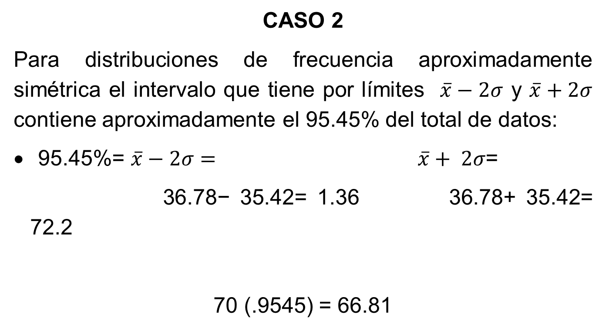
CASO 2
Para distribuciones de frecuencia aproximadamente simétrica el intervalo que tiene por límites $\overline{x}−2σ$ y $\overline{x}+2σ$ contiene aproximadamente el 95.45% del total de datos:
95.45%= $\overline{x}−2σ= \overline{x}+ 2σ$=
36.78− 35.42= 1.36 36.78+ 35.42= 72.2
70 (.9545) = 66.81

Slide 25
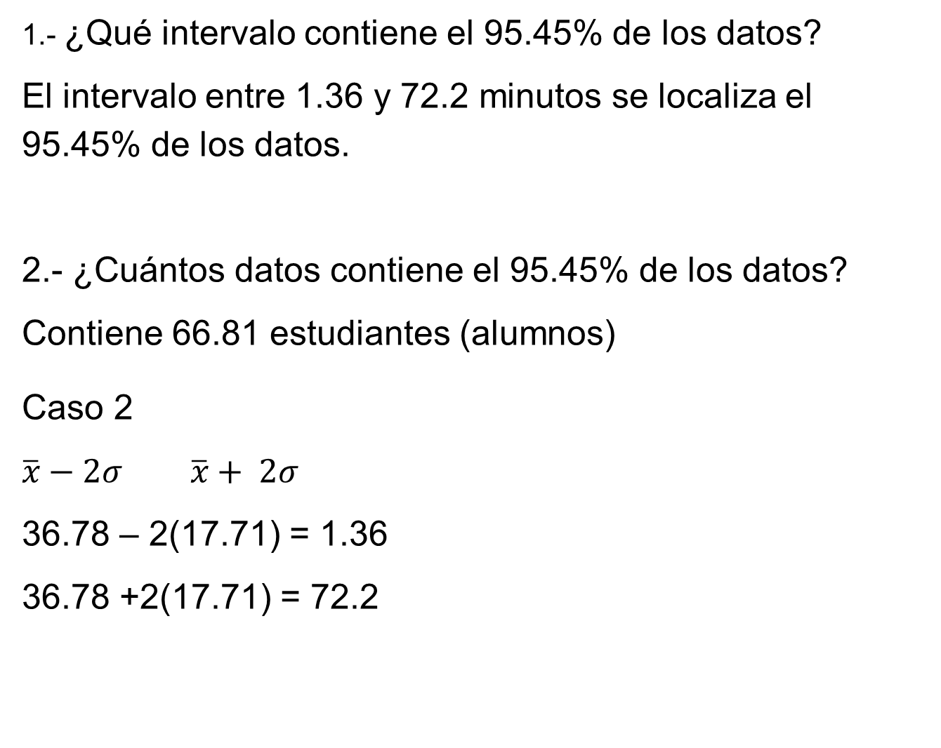
1.- ¿Qué intervalo contiene el 95.45% de los datos?
El intervalo entre 1.36 y 72.2 minutos se localiza el 95.45% de los datos.
2.- ¿Cuántos datos contiene el 95.45% de los datos?
Contiene 66.81 estudiantes (alumnos)
Caso 2
$\overline{x}−2σ$ $\overline{x}+ 2σ$
36.78 – 2(17.71) = 1.36
36.78 +2(17.71) = 72.2

Slide 26
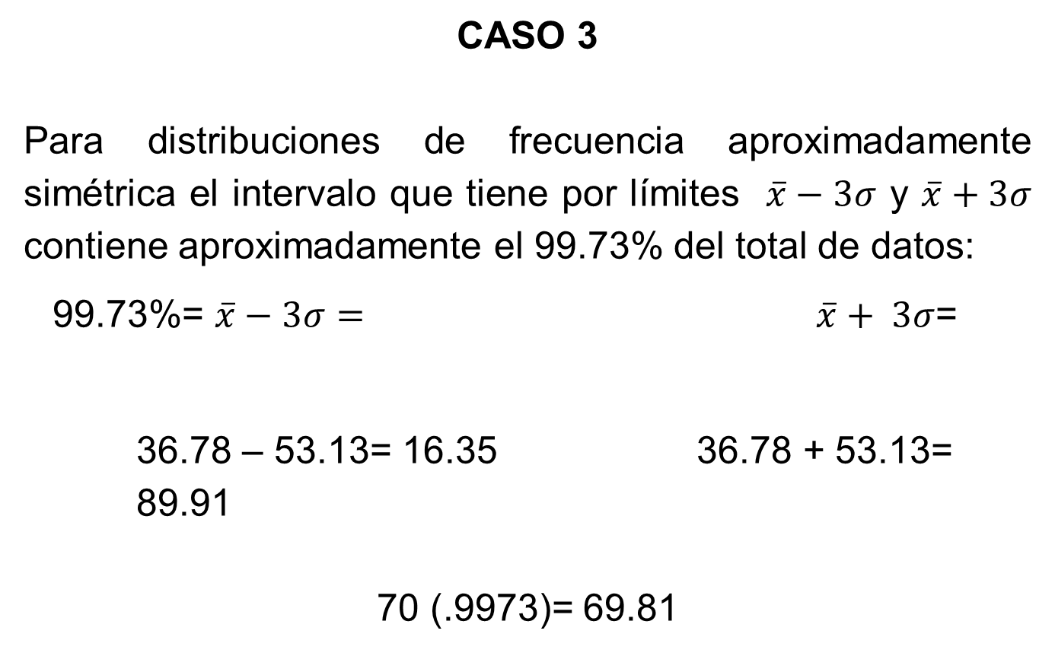
CASO 3
Para distribuciones de frecuencia aproximadamente simétrica el intervalo que tiene por límites $\overline{x}−3σ$ y $\overline{x}+3σ$ contiene aproximadamente el 99.73% del total de datos:
99.73%= $\overline{x}−3σ= \overline{x}+ 3σ$=
36.78 – 53.13= 16.35 36.78 + 53.13= 89.91
70 (.9973)= 69.81

Slide 27
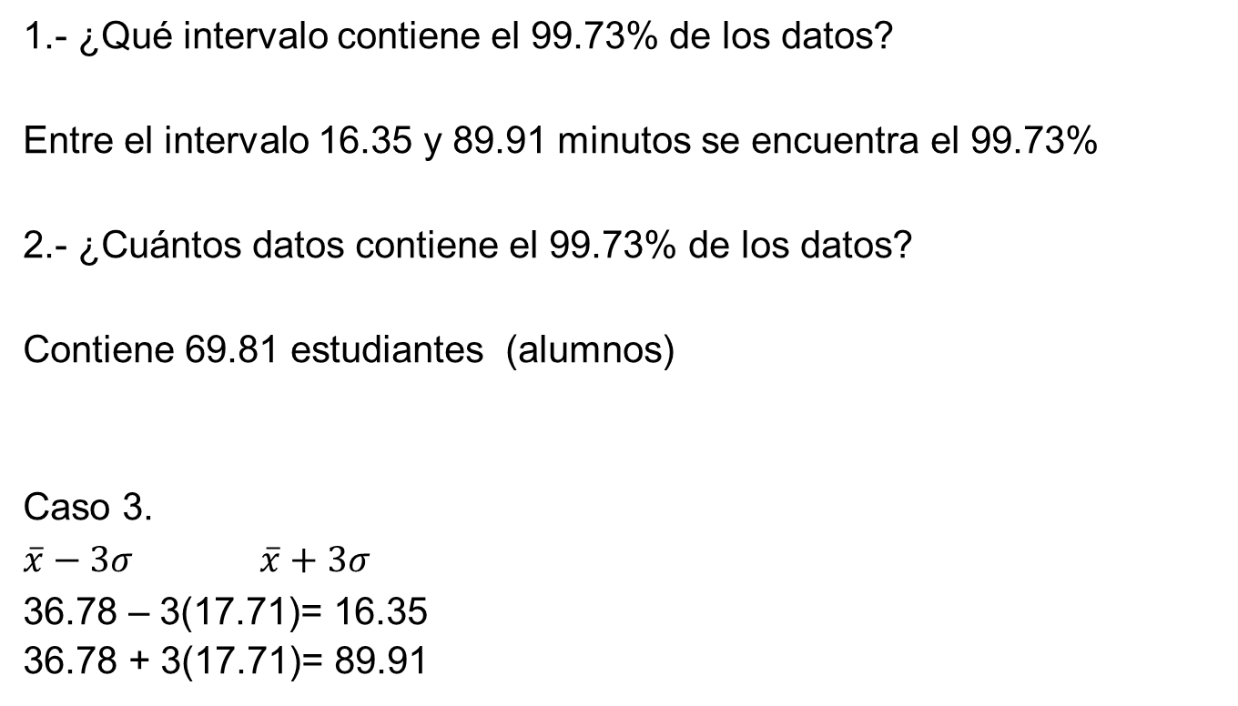
1.- ¿Qué intervalo contiene el 99.73% de los datos?
Entre el intervalo 16.35 y 89.91 minutos se encuentra el 99.73%
2.- ¿Cuántos datos contiene el 99.73% de los datos?
Contiene 69.81 estudiantes (alumnos)
Caso 3.
$\overline{x}−3σ$ $\overline{x}+3σ$
36.78 – 3(17.71)= 16.35
36.78 + 3(17.71)= 89.91

Slide 28

Coeficiente De Variación
V= $\frac{σ}{\overline{x}}×100$
$$\frac{17.71}{36.78}=0.4815x100=48.15\%$$

Slide 29
Coeficiente Sesgo De Pearson.
1º sesgo= x ̅- x ̂
σ
= 36.78−32.5 = 0.2416
17.71
2º Coeficiente De Sesgo De Pearson.
2º sesgo= 3x ̃- 3x ̂
σ
= 3(36.78) – 3(32.5) = 110.34−97.5 = 0.7250
17.71 17.71

Slide 30
Interpretación del Sesgo
Los datos se concentran a la izquierda de la media aritmética, es decir de 3 a 36.785 minutos a la semana, es el tiempo que se conectan a Internet mayormente un grupo de 70 alumnos.

Slide 31
Conclusiones
La desviación estándar es una medida de variación de todos los valores con respecto a la media.
El valor de la desviación estándar suele ser positivo y suele incrementar su valor de manera drástica con la inclusión de uno o más datos distantes (valores de los datos que se encuentran muy alejados de los demás).

Slide 32
Las unidades de la desviación estándar, como minutos, pies, libras, etc. Son las mismas de los datos originales.
Las medidas de dispersión son medidas complementarias de las medidas de tendencia central que muestran un panorama más completo de la distribución de frecuencias de un conjunto de datos y nos permite tomar decisiones y/o resolver problemas.

Slide 33
Referencias Biliográficas
Contreras Garduño Lorenzo (2008) Estadística. UAEM.
Johnson, Robert (1991). Estadística Elemental. México: Grupo Editorial Iberoamérica.
Spiegel, Murray y Stephens, Larry (2005) Estadística (3ª. Ed.) México:Mc Grawhill

